Slide 1
Muğla Sıtkı Koçman Üniversitesi
Engelsiz Kampüs Birimi
Danışmanlara Yönelik

Slide 2
Engelsiz Kampüs Biriminin Amacı
Engelsiz Kampüs Birimi, üniversitemizde öğretim gören engeli olan öğrencilere gereksinim duydukları akademik ve sosyal desteği sağlamaktadır. Bunun yanında öğretim elemanlarına, engeli olan öğrenciler ile çalışma konusunda destek sağlamaktadır.

Slide 3
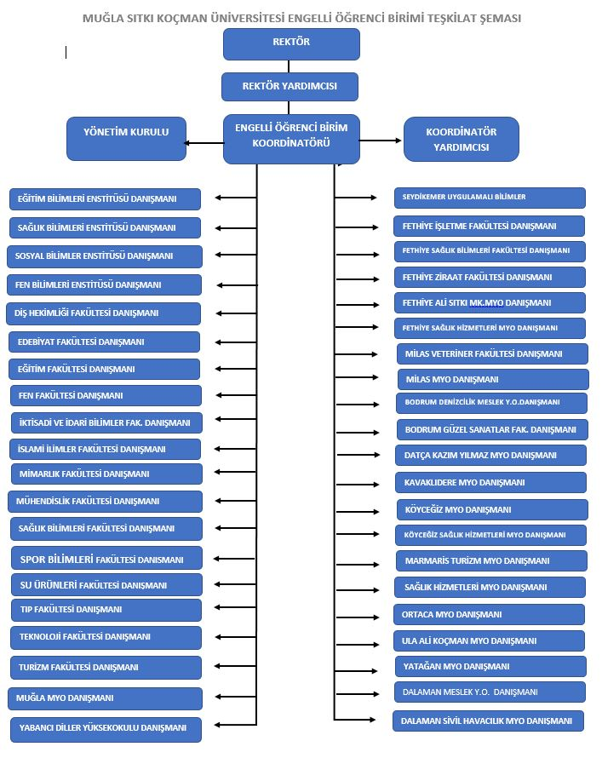
40 Birimde
(Fakülte, Enstitü, Meslek Yüksekokulu)
47 Engelli Öğrenci Danışmanı

Slide 4
Engelli Öğrenci Danışmanı
Üniversiteye bağlı akademik birimlerden Birimde görevlendirilenler, bulundukları akademik birimlerde ‘Birimi’ temsilen bulunur ve ‘Engelli Öğrenci Danışmanı’ olarak görev yaparlar.

Slide 5
Engelli Öğrenci Danışmanı, temsilcinin, temsilci yoksa engelli öğrencilerin istek ve önerilerini tespit eder.
Biriminde gerekli danışmanlık hizmeti verir.
Engelli bireylerin sorunlarının çözümlenmesi için gereken çalışmaları yapar.
Engelli bireylere ilişkin sorunları, çözüm önerilerini ve raporları koordinatöre sunar.

Slide 6
İşleyiş
Birimin engelli öğrenci listelerini danışmanlara iletmesi
Danışmanlığı yapılan öğrenciyle bireysel irtibata geçilmesi ve görüşmelerin tutanak altına alınması
Öğrencilerin uyarlama taleplerinin alınması ve değerlendirilmesi
Birimle uyarlama sürecinde işbirliğinde bulunması
Resmi yazıyla uyarlama taleplerinin ilgili öğretim elemanlarına iletilmesi
Sürecin takibi ve uyarlama örneklerinin kaydedilmesi

Slide 7
Birimde Sunulan Hizmetlerden Yararlanma
Öğrencinin %20 engel raporunun bulunması ve Engelsiz Kampus Birimi’ne kayıt olması gerekmektedir.

Slide 8
Engelli öğrencilerin özel durumları; süreğen hastalıklar, geçici yetersizlikler, fiziksel engel, işitsel engel, görme engeli, konuşma/dil bozuklukları, öğrenme güçlükleri, psikiyatrik/psikolojik sorunlar, zihinsel engel, dikkat eksikliği ve hiperaktivite, gelişimsel yetersizlikler ve diğer engeller olarak tanımlanır.

Slide 9
Öğrenci Sayıları (2023-2024)

Slide 10
Öğrenci Sayıları (2024-2025)

Slide 11
Engelsiz Kampüs Birimi’nde öğrencilere sunulan hizmetler nelerdir?

Slide 12
Not Tutucu-Okuyucu Desteği
Engeli olan öğrencilere, özel gereksinimleri doğrultusunda not tutucu desteği sağlanır. 1 ders için 1 not tutucu atanır. Not tutucu sizinle birlikte dersinize gelerek sizin için not tutar veya not tutmanıza yardımcı olur. Sınavlarda okuyucu sağlanması da bu destek kapsamındadır.

Slide 13
Engelsiz Etüt Programı
Engeli olan öğrencilerin öğrenmelerine destek olmak için bulunan Engelsiz Etüd Programı’nda engeli olan öğrencilere, kendilerinden üst sınıfta bulunan gönüllü öğrenciler tarafından ders verilmektedir. Böylelikle ders çalışırken karşılaşılan engellerin en az indirilmesi hedeflenmektedir. Engelsiz Etüd Programı’nda Akran Destekli Öğrenme Modeli kullanılmaktadır.

Slide 14
Engelsiz Sosyal Destek Toplantıları
Engeli olan öğrencilerin sosyal destek almasına yardımcı olmak için bulunan Engelsiz Sosyal Destek Toplantıları bulunmaktadır.

Slide 15


Gönüllü Akran Programı

Slide 16
Öğretim Uyarlamaları
Engelsiz Kampüs Birimi bunların yanında, engeli olan öğrencilerin bağlı bulundukları akademik birimde görev yapan Engelli Öğrenci Danışmanları ile öğrencilerin gereksinim duyduğu öğretim uyarlamalarının gerçekleşmesini sağlamaktadır.

Slide 17
Engelsiz Kampüs Birimi kanalıyla engeli olan öğrenciler için eğitim alanında fırsat eşitliği sağlanması ve farklılıklara saygı gösterilmesi amacıyla yapılan çalışmaları giderek daha da zenginleştirmek ve üniversitemizin erişilebilirlik düzeyini artırmak hedeflerimiz arasındadır.

Slide 18
Engelsiz Kampüs Birimi ile ilgili detaylı bilgi için engelsiz.mu.edu.tr adresini ziyaret edebilirsiniz. Bu sayfadan;
• Engelli öğrenci danışmanları listesine,
• Online başvuru sistemine,
Belgelere ve formlara,
• Birim tarafından sunulan hizmetlere ulaşabilirsiniz.

Slide 19
Formlar
Engelli Öğrenci Birim Başvuru Formu
Gönüllü Akran Başvuru Formu
Eğitimde Uyarlama Formu
anket.mu.edu.tr adresinde ulaşabilir ve/veya öğrencileri yönlendirebilirsiniz.
Öğrenci Uyarlama Talep Dilekçesi
Uyarlama Talep Formu
Ses/Görüntü Kaydı Taahhütname
MSKÜ El Rehberi
engelsiz.mu.edu.tr web sayfasında yer alan belgeler bölümünden ulaşabilirsiniz.

Slide 20
İletişim
Adres: Su Ürünleri Fakültesi 1. Kat No.101
Telefon: 02522115501
e-posta: engelsizkampusbirimi@mu.edu.tr

